Slide 1

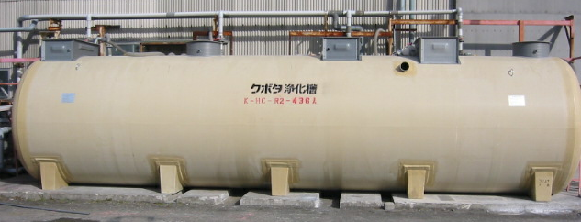
Ｊｏｈｋａｓｏｕ Ｓｙｓｔｅｍ
(Advanced onsite wastewater treatment system)
KUBOTA JOHKASOU SYSTEM CO.,LTD
Notes:
クボタ浄化槽システムの横山と申します。
日本では過去、経済成長を優先し川や湖を汚染させてきた歴史があります。
その様な中で浄化槽が開発され、下水道整備がされていない地区に普及することで水環境が改善されてきました。
我々クボタは技術開発を重ね厳しい品質管理のもとに浄化槽を製造し、これまで45年に渡り累計で約100万基以上の販売実績を上げています。
クボタ浄化槽は日本国内だけでなく、他の国にも設置され、環境改善に役立ってます。
クボタ浄化槽はミャンマーの環境改善にもきっとお役に立てると確信致します。
それをWaminnさんと一緒に進めて行きたいと考えてます。
それでは説明を始めさせて頂きます。

Slide 2
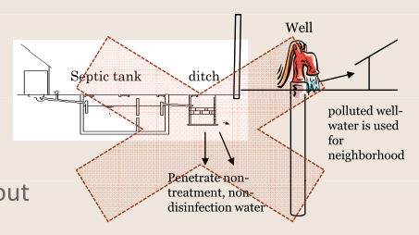
Risk of Septic Tank, Pit Latrine
If used these treatment system, underground water will be contaminated by wastewater which was penetrated.
If using Johkasou, wastewater shall be treated until same quality as centralized sewage treatment system. Therefore the treated water shall not contaminate underground water.
Wastewater treatment facility
Notes:
SepticTankやピットラトリンを使用すると、土壌に浸透した汚水により地下水を汚染してしまいます。
汚水を川や湖に流せば、そこが汚染されます。
浄化槽の場合、汚水を下水処理場と同等の水質まで処理した後放流します。川や湖、地下水や汚染の心配がありません。

Slide 3
What is 「Johkasou」!
1) ｢Johkasou｣ is not just septic tank but small
wastewater treatment package tank.
2) ｢Johkasou｣ can treat various wastewater.
(kitchen､ toilet､ bath､ laundry､ etc.)
3) There are many functions in one tank.
(anaerobic, aerobic, filtration, disinfection)
4) ｢Johkasou｣ can treat wastewater as same
quality of sewerage systems.
（BOD removal ratio≧90%, Effluent BOD≦20mg/L）
Notes:
1) 2)クボタ浄化槽はトイレ排水のみを処理するSeptic Tankではありません。
食事をしたお皿を洗った水や、シャワーの水、洗濯の水などをそのまま捨ててしまうことで、川や湖の水がどんどん汚れて行きます。
クボタ浄化槽は洗面、シャワー（風呂）、台所、洗濯など、建物から出る汚水をトイレの排水と纏めて処理をすることが出来る
日本独自の汚水処理装置です。
3)１つのタンクに色々な機能が備わってます。
（嫌気、好気、ろ過、消毒）
4)浄化槽は下水処理施設と同等の放流水質です。
（BOD除去率 90%、放流BOD 20mg/l）
クボタ浄化槽はBOD200mg/lの汚れた水を20mg/l迄処理をして放流します。BODの数値が小さい方がよりきれいな水です。
これは厳しい日本の下水処理場と同じ放流水質です。
浄化槽を建物に設置することは、建物に小さいけれど本格的な下水処理場を建設するのと同じとお考え下さい。

Slide 4
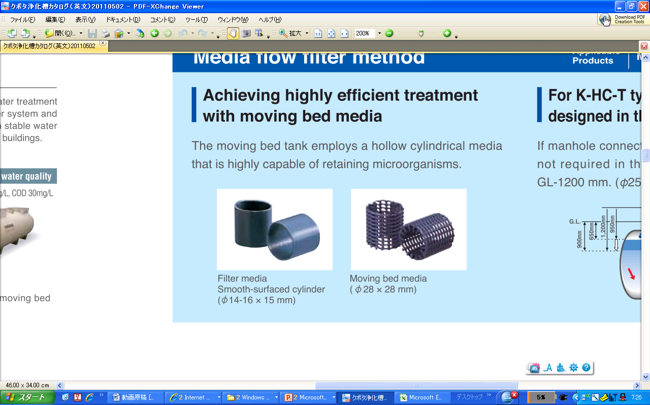
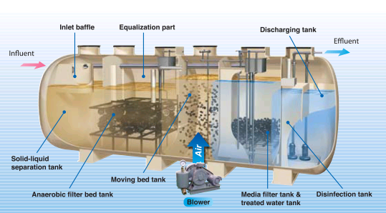
Johkasou system (K-HC-T)
Kitchen
Toilet
Bath
Laundry
BOD 200mg/L
Airlift Pump
BOD <20mg/L
aerobic
anaerobic
filtration
disinfection
Notes:
次に内部の構造について説明します。
台所やトイレなどに繋がれたパイプを通して流れて来た汚水は、まず１番目の槽に入ります。
１槽目で汚れの内、軽いものと重たいものを分離し、中間水を２槽目に移流させます。
２槽目では嫌気性微生物による処理を行います。
３槽目では担体の表面に発生する好気性微生物により、更に処理を行います。
４槽目は汚水中のSS分をろ過し、より綺麗な水にします。
最後に消毒を行い放流致します。
全ての汚水が浄化槽で処理出来る訳ではありません。
金属が混ざった排水など微生物が食べることが出来ないものは処理出来ません。
また、お酒の製造、シーフードの加工時に出る水等は、汚水の水質を確認した上で特別な設計が必要となります。
当社は経験上色々な汚水を処理してきていますので、Waminn社さんを通じてご相談下さい。

Slide 5
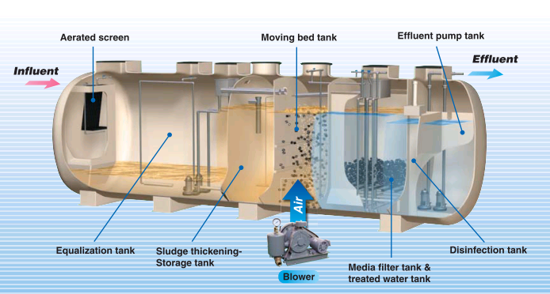
Johkasou system (K-HC-R)
Kitchen
Toilet
Bath
Laundry
BOD 200mg/L
Airlift Pump
BOD <20mg/L
Notes:
次に内部の構造について説明します。
台所やトイレなどに繋がれたパイプを通して流れて来た汚水は、まず１番目の槽に入ります。
１槽目で汚れの内、軽いものと重たいものを分離し、中間水を２槽目に移流させます。
２槽目では嫌気性微生物による処理を行います。
３槽目では担体の表面に発生する好気性微生物により、更に処理を行います。
４槽目は汚水中のSS分をろ過し、より綺麗な水にします。
最後に消毒を行い放流致します。
全ての汚水が浄化槽で処理出来る訳ではありません。
金属が混ざった排水など微生物が食べることが出来ないものは処理出来ません。
また、お酒の製造、シーフードの加工時に出る水等は、汚水の水質を確認した上で特別な設計が必要となります。
当社は経験上色々な汚水を処理してきていますので、Waminn社さんを通じてご相談下さい。

Slide 6
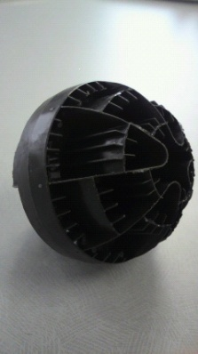
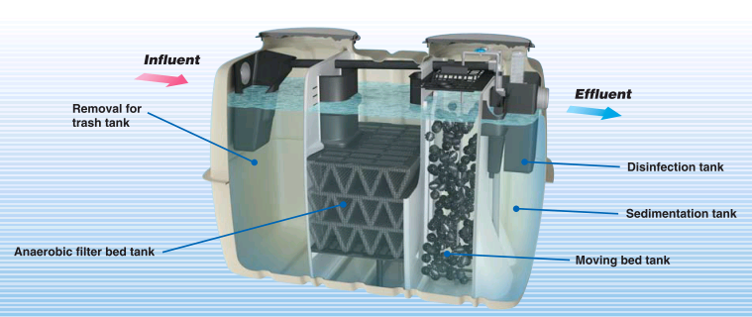
Johkasou system(KJ)
BOD 200mg/L
Airlift Pump
Kitchen
Toilet
Bath
Laundry
Dinitrification
2NO⁻ + 5(H₂) → N₂ +2OH⁻ + 4H₂O
BOD <20mg/L
Nitrification
NH4-N → NO₂-N → NO₃-N
Notes:
次に内部の構造について説明します。
台所やトイレなどに繋がれたパイプを通して流れて来た汚水は、まず１番目の槽に入ります。
１槽目で汚れの内、軽いものと重たいものを分離し、中間水を２槽目に移流させます。
２槽目では嫌気性微生物による処理を行います。
３槽目では担体の表面に発生する好気性微生物により、更に処理を行います。
４槽目は汚水中のSS分をろ過し、より綺麗な水にします。
最後に消毒を行い放流致します。
全ての汚水が浄化槽で処理出来る訳ではありません。
金属が混ざった排水など微生物が食べることが出来ないものは処理出来ません。
また、お酒の製造、シーフードの加工時に出る水等は、汚水の水質を確認した上で特別な設計が必要となります。
当社は経験上色々な汚水を処理してきていますので、Waminn社さんを通じてご相談下さい。

Slide 7

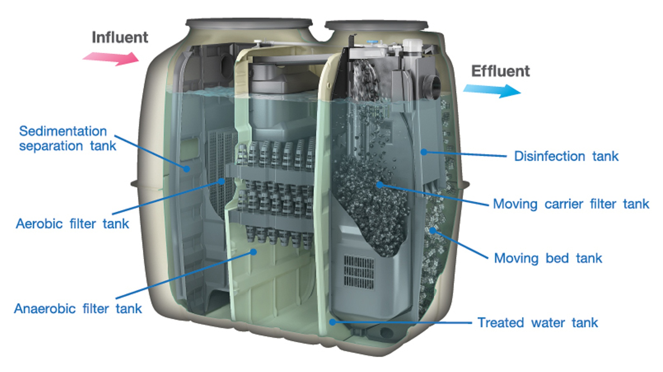
Johkasou system( )
Kitchen
Toilet
Bath
Laundry
BOD 200mg/L
BOD <20mg/L

Slide 8
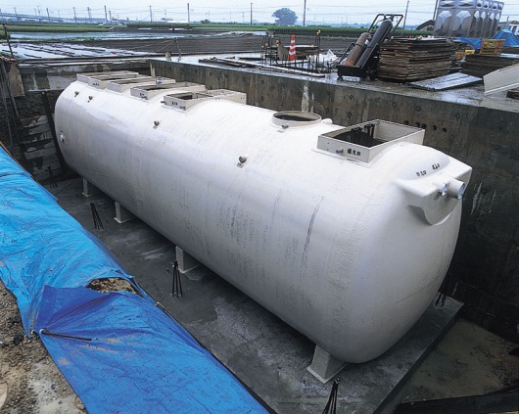
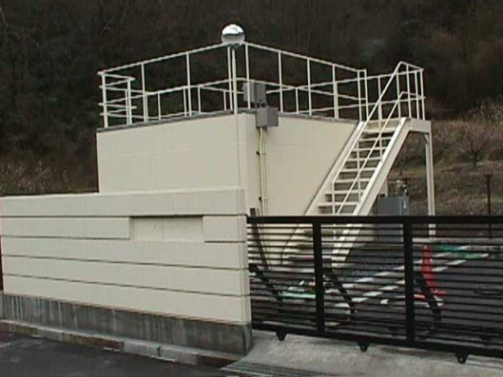
Features of the KUBOTA JOHKASOU 1)
Installation period
100m³／day
Made by FRP
42days
Temporary Construction
Digging work
Base concrete work
Made by RC
Set up work
Piping work
120days
Installing Equipment
It is possible to shorten the construction period
compared with RC.
⇒Johkasou made ​​of FRP is about 1/3 construction term compared
with the Johkasou made ​​by RC
Notes:
クボタ浄化槽の特長1)
RC製と比較し工期の短縮が図れます。
⇒FRP製浄化槽は、RC製浄化槽と比較し工期が約1/3程度です。

Slide 9
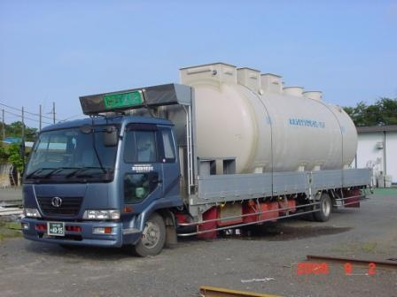
Features of the KUBOTA JOHKASOU 2)
  High Quality
Made by RC
Made by FRP
  Johkasou made by FRP is factory products and transport
  to the construction site.
  Therefore, we can supply the standardized high quality products for you.
Notes:
クボタ浄化槽の特長 2)
高品質
FRP製浄化槽は工場で生産し現場へ搬送します。
よって安定した品質の商品をお届け出来ます。

Slide 10
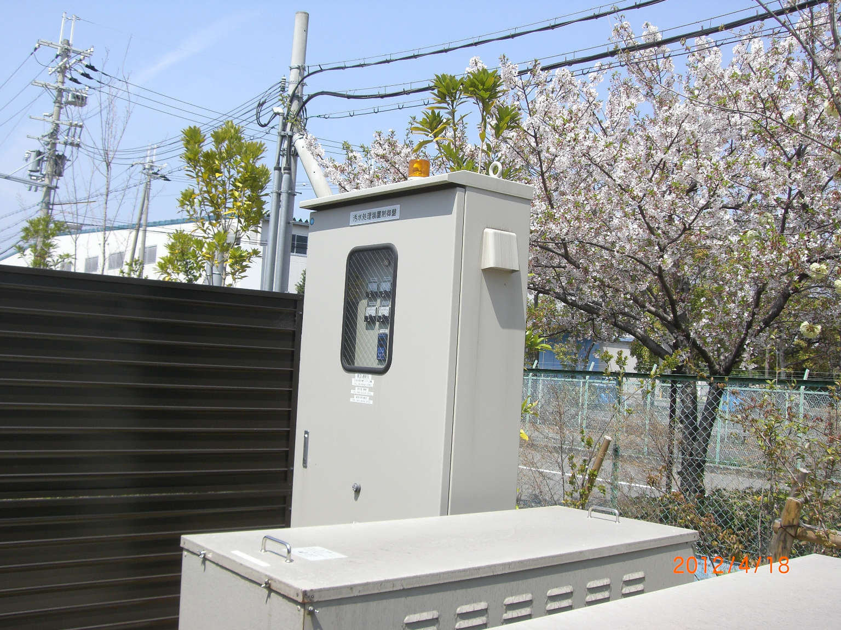
Features of the KUBOTA JOHKASOU 3)
Automatic Operation by Control Panel.
Possible to operate by periodical patrol
(It is not necessary to arrange resident operator.)
Notes:
クボタ浄化槽の特長 3)
制御盤による自動運転を実施
巡回による運転が可能。
運転管理者の常駐は不要です。

Slide 11
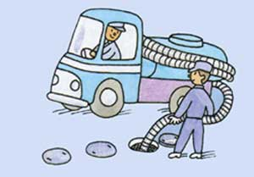

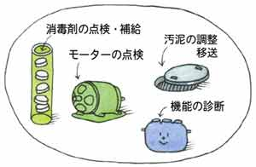
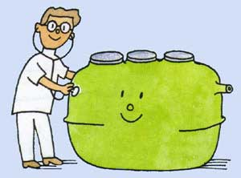
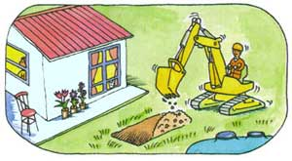
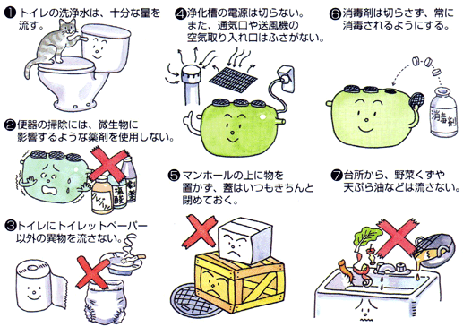
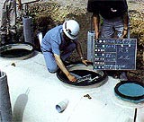
Proposal from kubota
Establishment of construction, maintenance
and cleaning system.
And create new employment for the preceding.
Technologies demanded for Johkasou
■Product
■Maintenance
Desludging
Operation &
Maintenance
Johkasou inspector
Johkasou operator
Johkasou desludging technician
■Installation
■Instructions and Directions for use
Johkasou installation worker
End user
11
Notes:
11
施工、維持管理、清掃体制の構築 それによる雇用創出
浄化槽に関連する技術は多岐にわたります。
浄化槽は設置しただけでは機能を発揮しません。
施工、メンテナンス、清掃これらが正しく実施されることで安定した水質が発揮されます。
また、使用される方々の協力も欠かせません。
Ｑこのような体制は可能でしょうか

Slide 12
Johkasou installation

Slide 13
Thank you for your kind attention !
Please visit our website at:
http://www.kubota.co.jp
http://www.johkaso.kubota.co.jp/

